Slide 1
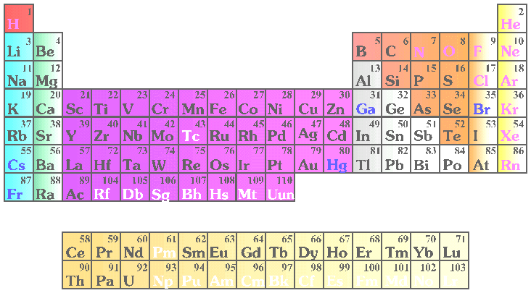
第一章 第三节化学键(第一课时）
新课标人教版化学必修Ⅱ

Slide 2
1)、钠离子的形成
钠原子
钠离子
＋
失一个电子
Na⁺
Na
Na — e⁻ Na⁺

Slide 3
２)、氯离子的形成
氯离子
氯原子
－
得一个电子
C l ＋ e⁻ C l ⁻

Slide 4
氯化钠的形成
原子 | 原子结构 示意图 | 通常什么途径达到稳定结构 | 用原子结构示意图表示氯化钠的形成过程
Na Cl

Slide 5
氯化钠的形成
原子 | 原子结构 示意图 | 通常什么途径达到稳定结构 | 用原子结构示意图表示氯化钠的形成过程
Na Cl | +11 2 8 1 +17 2 8 7 | 失去一个电子 得到一个电子 | +11 2 8 Na⁺ Na⁺ Cl⁻ +17 2 8 8 Cl⁻

Slide 6
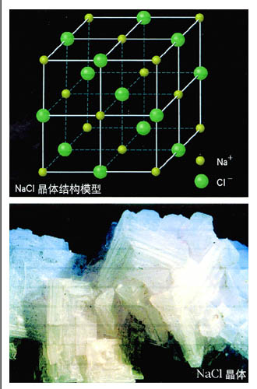

Slide 7

思考
在氯化钠晶体中，Na⁺和Cl⁻ 间存在哪些力？
Na⁺离子和Cl⁻离子原子核和核外电子之间的静电相互吸引作用
阴阳离子间电子与电子、原子核与原子核间的相互排斥作用
当阴阳离子接近到某一定距离时，吸引和排斥作用
达到平衡，阴阳离子间形成稳定的化学键。

Slide 8
[归纳与整理]
一、离子键
定义： 使阴阳离子结合成化合物的静电作用，叫做离子键。
1、成键微粒：阴阳离子
2、相互作用：静电作用（静电引力和斥力）
3、成键过程：阴阳离子接近到某一定距离时，吸引和排斥达到平衡，就形成了离子键。
思考
哪些粒子能形成离子键？

Slide 9
[归纳与整理]
4、形成离子键的条件：
1)、活泼的金属元素（IA，IIA）和活泼的非金属
元素（VIA，VIIA）之间的化合物。
２)、 活泼的金属元素和酸根离子形成的盐
酸根离子：SO₄²⁻、NO₃⁻、Cl⁻等
３)、铵根和酸根离子（或活泼非金属元素）形成的盐。
把NH₄⁺看作是活泼的金属阳离子
4)、所有强碱
5、离子化合物：含有离子键的化合物。

Slide 10

H | 元素周期表
Li | Be | …… |  |  | N | O | F
Na | Mg |  |  |  | P | S | Cl
K | Ca |  |  |  | As | Se | Br
Rb | Sr |  |  |  | Sb | Te | I
Cs | Ba |  |  |  | Bi | Po | At
Fr | Rb

Slide 11
课堂练习
D
1、下列说法正确的是（ ）
A.含有金属元素的化合物一定是离子化合物
B.第IA族和第VIIA族原子化合时，一定生成离子键
C.由非金属元素形成的化合物一定不是离子化合物
D.活泼金属与非金属化合时，能形成离子键

Slide 12
课堂练习
2、与Ne的核外电子排布相同的离子跟与Ar的核外电子排布相同的离子所形成的化合物是（ ）
A. Na₂S B. CCl₄ C. KCl D. KF
AD

Slide 13

二、表示方法
在元素符号周围用小黑点或小叉表示最外层电子的式子叫电子式

Slide 14

[归纳与整理]
1、原子的电子式：
··
··
··
H ·
Na ·
·Mg ·
·Ca ·
·O·
Cl ·
··
··
2、离子的电子式：
H⁺
Na⁺
Mg²⁺
Ca²⁺
··
··
[ Cl ]⁻
[ O ]²⁻
：
：
：
：
··
··

Slide 15
[归纳与整理]
电子式
(1)原子的电子式：常把其最外层电子数用小黑点“.”或小叉“×”来表示。
(2)阳离子的电子式：不要求画出离子最外层电子数，只要在元素、符号右上角标出“n+”电荷字样。
(3)阴离子的电子式:不但要画出最外层电子数，而且还应用于括号“[ ]”括起来，并在右上角标出“n·-”电荷字样。

Slide 16
[ 练习] 写出下列微粒的电子式：
硫原子、 溴原子、 硫离子、溴离子、铝离子
··
··
··
··
[ Br ]⁻
··
：
：
Al³⁺
[ S ]²⁻
·S·
Br ·
：
：
··
··
··
··
用电子式可以直观地
表示出原子之间是怎样结合的
看到原子结构特点与键之间的关系。

Slide 17




3、离子化合物的电子式：由阴、阳离子的电子式组成，但对相同离子不能合并
AB型
2-
A₂B型
AB₂型
[课堂练习] KBr NaCl CaCl₂ K₂O

Slide 18
第一章 第三节化学键(第二课时）
新课标人教版化学必修Ⅱ

Slide 19
复习回忆
什么是离子键？
形成离子键的条件？
练习：写出下列微粒的电子式：
KBr NaCl CaCl₂ K₂O
离子化合物的电子式：由阴、阳离子的电子式组成，但对相同离子不能合并

Slide 20
4、用 电子式 表示 离子化合物 的 形成过程
用电子式表示氯化钠的形成过程
··
··
··
[ Cl ]⁻
＋
→
：
Na ·
Cl ·
Na⁺
：
··
··
用电子式表示溴化钙的形成过程
··
··
··
··
[ Br ]⁻
Br ·
：
：
[ Br ]⁻
＋
＋
：
Ca²⁺
：
·Ca·
→
：
Br ·
：
··
··
··
··

Slide 21
注意点
1 离子须注明电荷数；
2 相同的原子可以合并写，相同的离子要单个写；
3.阴离子要用方括号括起；
4.不能把 “→”写成 “ ==”
5.用箭头表明电子转移方向（也可不标）

Slide 22
[ 练习] ⑴ 用电子式表示氧化镁的形成过程
··
··
· Mg ·
＋
· O ·
→
[ O ]²⁻
：
Mg²⁺
：
··
··
⑵ 用电子式表示硫化钾的形成过程
··
··
2K.
＋
· S ·
→
[ S ]²⁻
：
K⁺
：
K⁺
··
··
注
意
箭头左方相同的微粒可以合并，
箭头右方相同的微粒不可以合并。

Slide 23

小结
一、离子键:
1、定义：使阴阳离子结合成化合物的静电作用，叫做离子键。
2、形成离子键的条件：
3、离子化合物:含有离子键的化合物
二、电子式

Slide 24
课堂练习
( D )
练习3、下列说法正确的是：
A.离子键就是使阴、阳离子结合成化合物的静电引力
B.所有金属与所有非金属原子之间都能形成离子键
C.在化合物CaCl₂中，两个氯离子之间也存在离子键
D.钠原子与氯原子结合成氯化钠后体系能量降低
放热反应
练习4、下列各数值表示有关元素的原子序数,能形成 AB₂型离子化合物的是：
A.6与8 B.11与13 C. 11与16 D.12与17
( D )

Slide 25

，
练习5、X,Y,Z均为短周期元素，它们在周期表中的相对位置如图所示，已知X,Y,Z三种元素的质子数之和为31，试回答：
 |  | X
Y | Z
（1）X原子的电子式为
（2）Y的最高价氧化物的电子式为
（3）Z的单质与盐酸反应的化学方程式为

Slide 26
讨论
活泼的金属元素和活泼非金属元素化合
时形成离子键。请思考，非金属元素之间化
合时，能形成离子键吗？为什么？
不能，因非金属元素的原子均有获得电
子的倾向。
非金属元素的原子间可通过共用电子对
的方法使双方最外电子层均达到稳定结构。

Slide 27

两个氢原子的电子云

Slide 28
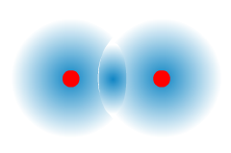
形成氢分子

Slide 29
原子之间通过共用电子对所形成的相互作用，叫做共价键。
氢分子的形成：
H ·
＋
· H
→
··
H H
H﹣H（结构式）
共价键特点：
共用电子对不偏移，成键原子不显电性
氯化氢分子的形成：
··
··
··
··
H ·
＋
→
Cl
· Cl
H
H﹣Cl（结构式）
：
··
··
共价键特点：
共用电子对偏向氯原子，
氯原子带部分负电荷，氢原子带部分正电荷。

Slide 30
[归纳与整理]
共价键
1、定义：原子之间通过共用电子对所形成的相互作用，叫做共价键。
2、成键微粒：原子
3、相互作用：共用电子对

Slide 31
思考
思考
哪些粒子能形成共价键？
4、形成共价键条件：
同种或不同种非金属元素原子结合；
部分金属元素原子与非金属元素原子，如AlCl₃ ，FeCl₃；
5、存在：不仅存在于非金属单质和共价化合物中，也存在于有些离子化合物中
H₂ HCl NaOH NH₄Cl Na₂O₂
6、共价化合物：象HCl这样以共用电子对 形成分子的化合物。

Slide 32
[思考与交流]
所有的由非金属元素原子组成的化合物都是共价化合物吗？举例说明。
含有共价键的化合物一定是共价化合物吗？

Slide 33
练习书写电子式、结构式
H₂、Ｃl₂、O₂、 F₂、 P
N₂、Br₂、Ar、S、
HF、H₂O、NH₃、CH₄
HCl、H₂S、PH₃、SiH₄
CCl₄、CO₂、CS₂、
MgO、MgF₂、Na₂S
K₂O、 CaCl₂、MgS

Slide 34
用电子式表示下列共价分子的形成过程
··
··
··
··
碘
＋
→
I ·
· I
：
I
：
I
：
：
：
··
··
··
··
··
水
2 H ·
→
﹕
＋
· O ·
H O H
﹕
﹕
··
﹕
··
﹕
＋
→
﹕
﹕
硫化氢
2 H ·
· S ·
H S H
··
﹕
H
·
＋
··
→
﹕
氨
3 H ·
· N
H N
﹕
﹕
·
﹕
H
·
··
﹕
＋
﹕
· C ·
2
→
二氧化碳
· O ·
O C O
﹕
﹕
﹕
﹕
·
··
﹕
﹕

Slide 35
第一章 第三节化学键(第三课时）
新课标人教版化学必修Ⅱ

Slide 36
练习书写电子式、结构式
O₂、 MgS、N₂、H₂O、NH₃、CH_{4、}Na₂S
CCl₄、CO₂、CS₂、MgO、K₂O、 CaCl₂、
OH⁻、NH₄⁺、O₂²⁻
NaOH、NH₄Cl、Na₂O₂

Slide 37
离子键和共价键的比较
 | 离子键 | 共价键
成键微粒 | 阴、阳离子 | 原子
成键本质 | 静电作用 | 共用电子对
表示法 | 以NaCl为例 | 以为HCl例
成键元素 | 典型的金属元素、典型的非金属元素之间 | 同种元素或同类非金属元素之间
：
··
·
··
··
Na
·
H
Cl
[ ]
⁺
·
Cl
·
－
：
··

Slide 38
判断：
含有共价键的化合物一定是共价化合物
全部由非金属元素组成的化合物一定是共价化合物
在气态单质分子里一定有共价键
错，如：NaOH Na₂SO₄
错，如 NH₄Cl 等铵盐
错，He、Ne等稀有气体

Slide 39
【课堂练习】
1、下列物质中，含有共价键的物质是_______________________________；
只含有共价键的物质是_______________（填序号）？
A、NaOH B、 NaCl C、NH₄Cl
D、H₂S E、 Cl₂ F、HCl
G、CO₂ H、 Na₂O₂
A、C、D、E、F、G、H、
D、 E、 F、 G、

Slide 40
D
2、关于共价键的说法正确的是：
A）金属原子在化学反应中只能丢失电子，因而不能形成共价键；
B）离子化合物中不可能含有共价键；
C）共价键也存在电子得失；
D）由共价键形成的分子可以是单质分子，也可以是化合物分子
3、下列化合物分子中只有共价键的是：
A)BaCl₂ B)NaOH C)(NH₄)₂SO₄ D)H₂SO₄
D

Slide 41
氢氧化钠晶体中，钠离子与氢氧根离子以
离子键结合；在氢氧根离子中，氢与氧以共价
键结合。请用电子式表示氢氧化钠。
·
﹕
·
[ ]
Na
·
O
·
H
⁺
－
﹕
过氧化钠晶体中，过氧根离子 (O₂ ) ²⁻与钠
离子以离子键结合；在过氧根离子中，两个氧
原子以共价键结合。请用电子式表示过氧化钠。

Slide 42
[思考与交流]
（1）为什么H₂ 、Cl₂ 、O₂ 是双原子分子，而稀有气体为单原子分子？（从电子式的角度考虑）
（2）以上共价键由共用电子对都是由成键双方提供的，那么共用电子对能不能由成键原子单方面提供呢？举例说明。
（3）共价化合物和离子化合物的区别和鉴别方法？
（4）共价键的种类？

Slide 43
思考
HCl中，为什么H显+1价 ,
为什么Cl显-1价?
+1 -1
··
+1 -1
：
H
. Cl
··
共用电子对偏向对其吸引力更强的一方
共用电子对偏向一方原子
的共价键称为极性键

Slide 44
思考: H₂中共用电子对又如何？
.
H
H
共用电子对因受到的吸引力大小相等
而居于两原子的正中央，（不偏移）
正中央
共用电子对不偏向一方原子
的共价键称为非极性键

Slide 45
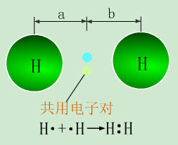
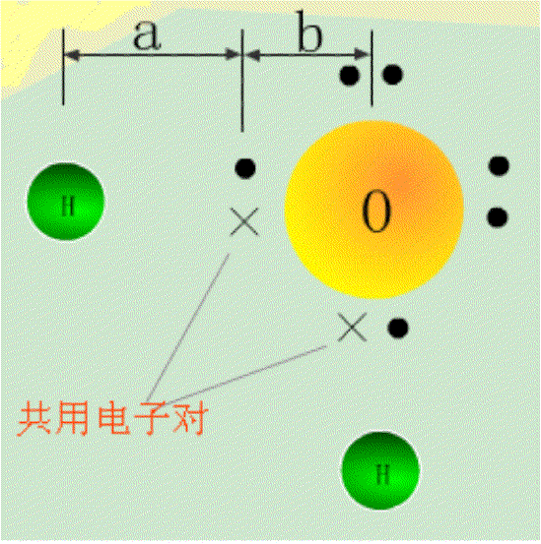
非极性键和极性键
非极性键
极性键
同种原子
不同种原子

Slide 46
【比较整理】
H₂
HCl
特
征
组成
同种原子
不同种原子
原子吸引电子对能力
相同
不相同
共用电子对位置
不偏向任何一个原子
偏向吸引电子能力强的原子一方
成键原子电性
不显电性
显电性
结 论
非极性键 A－A
极性键
A－B

Slide 47
小结
巧记为：同非
键型 | 概念 | 共用电子对偏向 | 形成条件
极性键 | 共用电子对偏向一方原子的共价键称为极性键 | 偏向吸引力强的一方 | 不同种元素原子间
非极 性键 | 共用电子对不偏向任何原子的共价键称为非极性键 | 不偏向 | 同种元素原子间

Slide 48
判断非极性键和极性键的依据：
同种元素的原子之间形成的共价键一定是非极性键；
不同种元素的原子之间形成的共价键一定是极性键。

Slide 49
请分析:
Na₂O₂ NaOH 中所含共价键的极性

Slide 50
【课堂练习】
练习：下列物质中，
1．含离子键的物质是（ ）；
2．含非极性共价键的物质是（ ）；
3．含极性共价键的物质是（ ）。
A、KF B、H₂O C、 N₂ D、 F₂
E、CS₂ F、CaCl_{2、} G、CH₄
H、CCl₄ I、 Br₂ J、 PH₃
A、F
C、D、I
B、E、G、H、J

Slide 51






书写电子式，并在指出其中的化学键的类型：
CS₂ Na₂O₂
HClO NaClO
四核10电子的分子
三核18电子的分子
（极性共价键）
（离子键 非极性共价键）
（离子键 极性共价键）
（极性共价键）
NH₃ （极性共价键）
H₂S （极性共价键）

Slide 52
[归纳与整理]
６、共价键的种类：
（1）配位键：共用电子对由成键原子单方面提供的共价键。
（2）非极性键：共用电子对在成键原子中间；
（3）极性键：共用电子对偏向于成键原子其中一方。

Slide 53
[课堂练习]
1、判断Cl₂ 、N₂ 、HCl、NH₃ 、NaOH、H₂O₂分子中共价键的极性。
2、膦（PH₃）又称为磷化氢，在常温下是一种无色有大蒜臭味的有毒气体，电石气的杂质中常含之。它的分子是三角锥形。以下关于PH₃的叙述正确的是（ ）
A．PH₃分子中有离子键
B．PH₃分子中有未成键的电子对
C．PH₃是一种强氧化剂
D．PH₃分子中的P-H键是非极性键
Ｂ

Slide 54
[课堂练习]
Ｂ
3、下列叙述正确的是（ ）
A．O₂分子间存在着非极性共价键
B．CO₂分子内存在着极性共价键
C．SO₂与H₂O反应的产物是离子化合物
D．盐酸中含有H⁺和Cl⁻，故HCl为离子化合物

Slide 55
第一章 第三节化学键(第四课时）
新课标人教版化学必修Ⅱ

Slide 56
化学键
课本P₂₁“思考与交流”
键型 |  | 概念 | 特点 | 形成条件 | 存在
离子键
共价键 | 非极性键
 | 极性键
阴、阳离子间通过静电作用形成的化学键
阴、阳离子相互作用
活泼金属和活泼非金属得失电子成键
离子化
合物
相同非金属元素原子的电子配对成键
非金属单质、某些化合物
共用电子对不发生偏移
原子间通过共用电子对（电子云的重叠）而形成的化学键
不同非金属元素原子的电子配对成键
共价化合物和某些离子化合物
共用电子对偏向一方原子

Slide 57
四、化学键:
相邻的两个或多个原子之间强烈的相互作用。
即是离子相结合或原子相结合的作用力通称为化学键
【讨论】用化学键的观点分析化学反应过程：
如，用化学键的观点来分析H₂与Cl₂反应的过程，可以把它想象为2个步骤：
H₂和Cl₂中的化学键断裂（旧化学键），生成H和Cl，
H和Cl结合生成HCl，形成了H和Cl之间的化学键H－Cl（新化学键）

Slide 58
H H
Cl Cl

Slide 59
H H
Cl Cl

Slide 60
H H
Cl Cl

Slide 61
H H
Cl Cl

Slide 62
H H
Cl Cl

Slide 63
H H
Cl Cl

Slide 64
H H
Cl Cl

Slide 65
H H
Cl Cl

Slide 66
H H
Cl Cl

Slide 67
H H
Cl Cl

Slide 68
化学反应的过程
分子原子观点
分解 重新组合
物质 原子 新物质
旧键断裂 新键生成
化学键的观点
【小结】一个化学反应的过程，本质上就是旧化学键断裂和新化学键形成的过程。

Slide 69
[归纳与整理]
三.化学键
1、定义:
直接相邻的两个或多个原子或离子之间强烈的相互作用叫做化学键。
离子键
配位键
2.分类
共价键
极性键
金属键
非极性键

Slide 70
3.化学键的存在：
（1）稀有气体单质中不存在；
（2）多原子单质分子中存在共价键；
（3）非金属化合物分子中存在共价键(包括酸)；
（4）离子化合物中一定存在离子键，可能有共价键的存在(Na₂O₂、NaOH、NH₄Cl)，共价化合物中不存在离子键；
（5）离子化合物可由非金属构成，
如：NH₄NO₃、NH₄Cl 。

Slide 71
4.化学反应的本质：
一个化学反应的的过程，本质上就是旧化学键断裂和新化学键形成的过程。

Slide 72
课堂练习
试用化学键的观点来解释以下问题:
1、NaCl与KCl中，熔点NaCl KCl；
2、Al₂O₃与MgO均为高熔点物质，常用做耐火材料，原因是：
3、通常状况下氮气的性质为什么很不活泼？
＞
前者离子键强于后者。
与NaCl相比，它们均由半径小、高电电荷(Al³⁺、Mg²⁺、O²⁺)的离子构成，离子键很强。
N=N

Slide 73
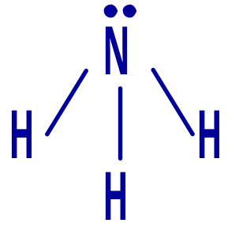
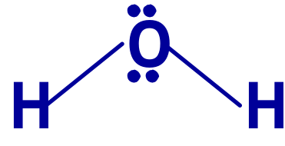
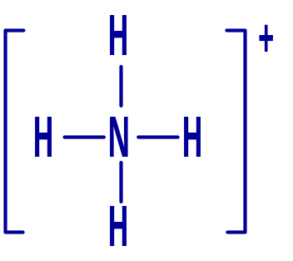
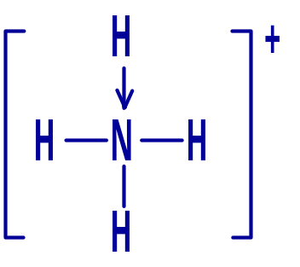
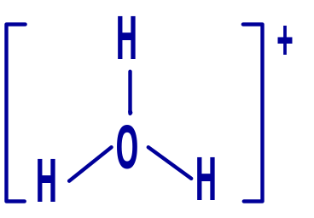
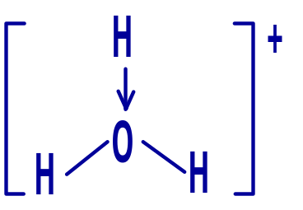
【知识拓展】
金属键：金属晶体中，金属阳离子与自由电子之间的强烈静电作用。
配位键：电子对由一个原子单方面提供而跟另一个原子共用而
形成的共价键。
1、孤对电子：原子最外层存在没有跟其它原子共用的电子对。
例如：
2、虽然配位键和其它键的形成不同，但一旦形成后则与其它
共价键无任何区别。例如：

Slide 74
[科学视野]
阅读课本23页
了解分子间作用力和氢键

Slide 75
想一想：
1、将水由液态变成气态在一个大气压下需100℃，将1摩水由液态变成气态需47.3KJ。
2、将水分子拆成氢原子、氧原子需1000℃以上；将1摩水拆成氢原子、氧原子需436KJ。
为什么以上两种变化所消耗的能量有这么大的差距呢？

Slide 76
五、分子间作用力和氢键
1.分子间作用力
定义： 把分子聚集在一起的作用力叫做分子间作用力（也叫范德华力）。
（1）分子间作用力比化学键弱得多，是一种微弱的相互作用，它主要影响物质的熔、沸点等物理性质，而化学键主要影响物质的化学性质。
（2）分子间作用力主要存在于由分子构成的物质中，如：多数非金属单质、稀有气体、非金属氧化物、酸、氢化物、有机物等。
（3）分子间作用力的范围很小,只有分子间的距离很小时才有。

Slide 77
（4）一般来说，对于组成和结构相似的物质，相对分子质量越大，分子间作用力越大，物质的熔、沸点越高。如卤素单质：
温度/℃
250
沸点
200
150
I₂
100
熔点
50
100
150
Br₂
I₂
0
50
Br₂
200
250
-50
Cl₂
-100
相对分子质量
Cl₂
-150
-200
F₂
F₂
-250
卤素单质的熔、沸点与
相对分子质量的关系

Slide 78
应用：对于四氟化碳、四氯化碳、四溴化碳、四碘化碳，其熔沸点如何变化？
温度/℃
250
沸点
熔点
200
CBr₄
×
×
CI₄
150
100
CCl₄
×
×
CBr₄
50
0
100
200
300
400
500
×
-50
CCl₄
-100
相对分子质量
-150
×
CF₄
-200
×
CF₄
-250
四卤化碳的熔沸点与
相对原子质量的关系

Slide 79
归纳:分子间作用力与化学键的比较
 | 作用微粒 | 作用力大小 | 意义
化学键
范德华力
原子间
影响化学性质和
物理性质
作用力大
分子之间
作用力小
影响物理性质
（熔沸点等）
分子之间无化学键

Slide 80
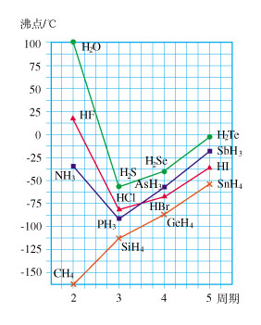
一些氢化物的沸点
讨论：
为什么HF、H₂O和NH₃的沸点会反常呢？

Slide 81
2.氢键
1)形成条件：原子半径较小，非金属性很强的原子X，（N、O、F）与H原子形成强极性共价键，与另一个分子中的半径较小，非金属性很强的原子Y （N、O、F），在分子间H与Y产生较强的静电吸引，形成氢键
2)表示方法：X—H…Y—H（X.Y可相同或不同，一般为N、O、F）。
3)氢键能级：比化学键弱很多，但比分子间作用力稍强

Slide 82
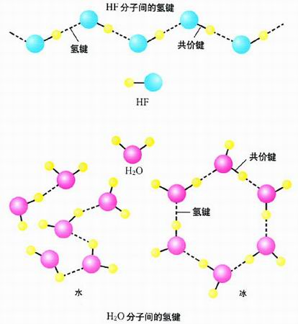
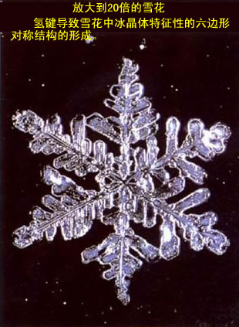
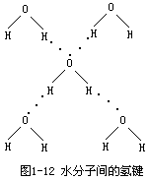
4）特征：具有方向性。

Slide 83
5)氢键作用：使物质有较高的熔沸点(H₂O、 HF 、NH₃) 使物质易溶于水(C₂H₅OH，CH₃COOH) 解释一些反常现象
结果1：氢键的形成会使含有氢键的物质的熔、沸点大大升高。如：水的沸点高、氨易液化等。这是因为固体熔化或液体汽化时，必须破坏分子间作用力和氢键
结果2：氢键的形成对物质的溶解性也有影响，如：NH₃极易溶于水。

Slide 84
【课堂练习】
1.下列物质中含有共价键的离子化合物是
A.Ba(OH)₂ B.CaCl₂
C.H₂O D.H₂
A
2.在下列分子结构中，原子的最外层电子不能满足8电子稳定结构的是
A.CO₂ B.PCl₃
C.CCl₄ D.NO₂
D

Slide 85
3.下列各分子中，化学键类型有差异的是
A.H₂O、CO₂
B.MgF₂、H₂O₂
C.NaOH、Ba(OH)₂
D.NaCl、KCl
4.下列每种粒子中，所含化学键完全相同的是
A.Na₂O₂ B.H₂O₂
C.H₂O D.NH₄Cl
B
C

Slide 86
5.下列过程中，共价键被破坏的是( )
A.碘升华 B.溴蒸气被木炭吸附
C.蔗糖溶于水 D.氯化氢气体溶于水
6.最近，科学研制得一种新的分子，它具有空心的类似足球状结构，化学式为C₆₀，下列说法正确的是
A.C₆₀的熔沸点高
B.C₆₀和金刚石都是碳单质
C.C₆₀中含离子键
D.C₆₀中只有共价键
D
BD

Slide 87
【课堂练习】
7. 关于化学键的下列叙述中，正确的是 （ ）
A．离子化合物可能含共价键
B．共价化合物可能含离子键
C．离子化合物中只含离子键
D．共价化合物中不含离子键
AD
A
8、下列物质中含有共价键的离子化合物是( )
A.Ba(OH)₂ B.CａCｌ₂ C.H₂O D.H₂
9、 下列物质受热熔化时，不需要破坏化学键的是（ ）
A. 食盐 B. 纯碱 C. 干冰 D. 冰
CD

Slide 88
【化学键复习】
一、定义：
化学键、离子键、共价键、极性键、非极性键
离子化合物、共价化合物
分子间作用力和氢键
电子式
二、常考知识点归纳：
1、电子式书写：
H₂、Ｃl₂、O₂、 F₂、 P、N₂、Br₂、Ar、S、
HF、H₂O、NH₃、CH_{4、}HCl、H₂S、PH₃、SiH₄
CCl₄、CO₂、CS₂、K₂O、 CaCl₂、MgS

Slide 89
【化学键复习】
NH₄Cl、Na₂O_{2、}HClO
2、化学键类别的判断：
3、熔沸点大小比较：
4、判断8电子结构的方法
5、书写10电子、18电子物质的化学式、
结构式、电子式。
6、半径大小的比较规律：

